Slide 1

Algunas claves
Materiales elaborados desde la “Fraternidad de Santo Nombre.” Pilar de Mambré
Ejercicios de contemplación. Franz Jalics
Tiempo 5 : La redención
Practica contemplativa: el “si” (primera parte)

Slide 2
1
Me obligo a decir “si” a las situaciones de mi vida.
Esto me agota
Algo en ti lucha contra el “sí”. Tú mitad activa dice “sí”
y tu mitad inconsciente dice “no”.
Se amable con tu “no”: deja que salga.
Di “no” hasta que cese por sí mismo.

Slide 3
Penetra en tus manos con tu percepción.
Simplemente mantente alerta a lo que pugna por salir.
Contempla si te viene al encuentro un “sí” o un “no”.
Si se presenta un “no”, déjalo llegar y repítelo hasta que cese.
Pero no digas “sí” ni “no” a algo en particular:
atiende únicamente a la palabra y a su sonido.

Slide 4
2
El “sí” genera un flujo en todo el cuerpo, es una gran ayuda
Deja fluir un “sí” suave en tu respiración.
Atender a la resonancia del “sí” es fascinante:
La respiración se hace más lenta y pausada.
Te encontrarás más en el presente y más despierto,
con mayor cohesión en tu interior.

Slide 5
3
Estoy viviendo una situación de desesperación sin perspectivas. No encuentro la salida.
Dios te confiere una gracia: La desesperación lleva a la comprensión absoluta de la propia impotencia
y a la íntima convicción de que el camino solo puede consistir en la total confianza en Dios.

Slide 6
Hay una salida:
Volverse radicalmente desde una “actitud referida al yo”
a la “confianza en Dios”.
El camino concreto hacia la confianza consiste en
volver decididamente al “sí”.

Slide 7
4
Nunca estoy allí donde realmente estoy. Sin querer, vivo casi siempre en el futuro. Es como una huida de mi realidad.
Así pasamos de largo frente a la vida…
El presente es “el campo donde está escondido el tesoro” de la presencia de Dios.
Aquí es donde se manifiesta.

Slide 8
Pon tu corazón en este único instante que estás viviendo.
Donde esté tu corazón estará tu atención.
Haz la experiencia de este presente ahora, en tus manos y en el “sí” que dices hoy.
Y permanece en él con todos tus sentidos.

Slide 9
5
No te des por satisfecho en cuanto tengas la sensación de percibir tus manos.
Escucha con interés, pon en ello todo el corazón.
Ábrete como si quisieses participar de algo muy delicado y sensible.

Slide 10
En la meditación no se trata de “concentración” y “fuerza de voluntad”:
Estas “fuerzas” destruyen la atención sensible y delicada,
porque solo se orientan hacia el rendimiento.

Slide 11
6
Contempla tus miedos y déjalos estar.
Contempla,
no el “objeto de tu miedo”, sino el “sentimiento de tu miedo”.
Simplemente di: “Sí, ahora tengo miedo”.
Después vuelve a tus manos y al “sí”.
Estarás en el presente y contemplarás lo que te llegue de él. Del presente no proviene el miedo.

Slide 12
“No puedo contemplar mis miedos”
Entonces contempla “el hecho de que no puedes”. Simplemente di: “Ahora estoy en un estado tal que todavía no puedo contemplar mi miedo”.
Entonces ya estás en la contemplación y has relativizado el miedo a tu miedo. Se irá difundiendo dentro de ti más paz y seguridad.
Mantente en el “sí” con todos tus sentidos.

Slide 13
7
La contemplación me resulta difícil …
Acomoda tu respiración con un “sí” muy callado y atento. Dilo con una resonancia interior y escucha.
Cuanto más suave se haga este “sí”, tanto más fluirá
hacia el interior de tus manos.
Mantente en esto.

Slide 14
8
La meditación pasa inevitablemente por crisis, en las que no se ve sentido a lo que se está haciendo.
Las preguntas sobre el sentido de las cosas
se originan en el plano mental y te sacan de la meditación.
No lo permitas conscientemente ni por un instante.

Slide 15
Estoy desorientado.
Puedes sentirte así. Contempla ese sentimiento de desorientación y luego vuelve a la percepción de tus manos y al “sí”.
La desorientación proviene de tus afectos, pero escucha lo que viene de la realidad. De la realidad no proviene la desorientación.
Descubre qué es lo que te llega del presente.

Slide 16
9
En el “entrenamiento autógeno”: damos órdenes al inconsciente y éste las acoge.
Queremos provocar algo, forzarnos a alcanzar lo que es bueno.
La oración contemplativa es otra cosa, supone una actitud opuesta.
Es mejor que desde el comienzo de la meditación te orientes
hacia ese “escuchar" contemplativo y
hacia la autorrevelación del Espíritu Santo que vive en ti.

Slide 17
En la contemplación “nos entregamos”:
Evitamos toda intervención desde fuera y
permitimos que se muestre por sí solo nuestro ser más profundo.
Dejamos que suceda lo que sucede y
prestamos atención a lo que nos llega de nuestra naturaleza.
De allí nos llega la vivencia de la presencia de Dios

Slide 18
10
En el contexto contemplativo deja de lado los sueños y oriéntate hacia Dios.
Durante los ejercicios no hay que detenerse mucho en los sueños, ni interpretarlos o analizarlos,
para evitar que nos distraigan de lo esencial.
Los sueños no son Dios.

Slide 19
Si en el sueño aparece un sentimiento importante que se nos impone: podemos contemplarlo, y dejarlo tal como está.
El sentimiento se irá diluyendo o bien
se nos aclarará más tarde.
Basta con nuestra disposición general para el sufrimiento y nuestra unión con el presente.

Slide 20
Dedícate intensamente a tus manos y al “sí".
El “sí” ayuda a lograr un profundo recogimiento.
Descubre la fuerza de la resonancia interior:
aumenta la atención y crece el fluir dentro del cuerpo.

Slide 21
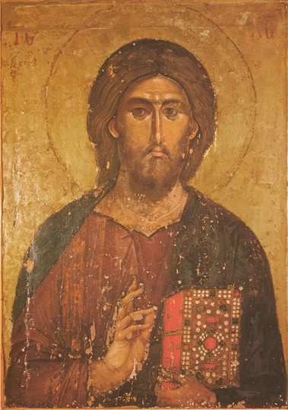
“El Santo Nombre”

